Slide 1

Guider
System Management Monitoring

Slide 2
01 Guider 소개
- 시스템 모니터링의 필요성
02 Guider 설치 및 실행
- Guider 설치 방법 및 실행
03 시각화
- 그라파나(Grafana)란?
- Dash board 구성
- 시스템 모니터링 항목
- 그라파나(Grafana) 모니터링 등록 및 사용방법
04 참고
- (참고1) 네이버 클라우드 사용법
INDEX

Slide 3
01
Guider 소개
시스템 모니터링의 필요성
IT기술은 금융 거래, 입시, 취직 등 다양한 분야에 걸쳐 있습니다.
주식을 초단위로 거래하고 계좌이체 및 카드결제 등 금융 거래도 전산을 통해 가능하며 대학교 수강신청과 취직을 위해 입사 지원이나 시험 응시 접수 등 다양한 분야에 적용되어 있는데요.
전산 오류로 이런 서비스를 이용하지 못하게 된다면 너무 불편할 것입니다.
서비스의 불편함을 최소화하기 위해서 서버, 네트워크, 데이터베이스 등의 전산시스템 오류 발생 시 빠르게 찾아 복구가 필요하며, 문제가 발생했다는 것을 빠르게 인지하기 위해 기업에서는 보통 시스템 모니터링 체계를 갖춰 운영하고 있습니다.
그에 맞는 다양한 상용 솔루션들이 존재하며 Guider는 시스템 모니터링 솔루션을 공개SW로 개발되어 보다 많은 곳에 적용되어 IT 발전에 기여하고자 합니다.
Guider
System Management Monitoring

Slide 4
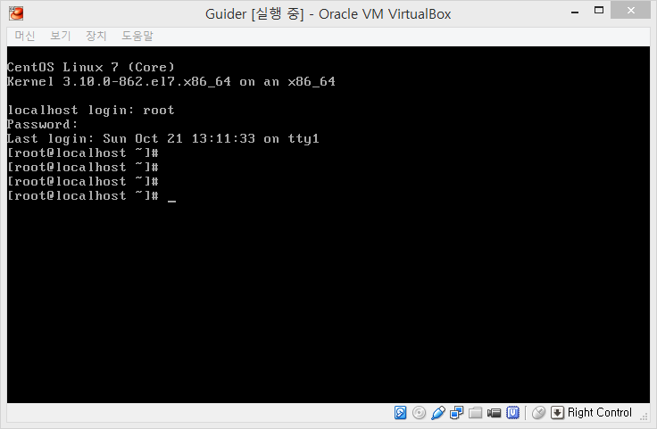
02
Guidier 설치 및 실행
Guider 설치방법 및 실행
Guider 설치방법
Guider 설치방법
① 서버에 접속합니다.
※ 본 매뉴얼은 VirtualBox를 통해 가상 Linux(CentOS 7)를 만들어 작성
Guider
System Management Monitoring
※ 서버 생성 방법은 참고3 네이버 클라우드 사용법 참고

Slide 5
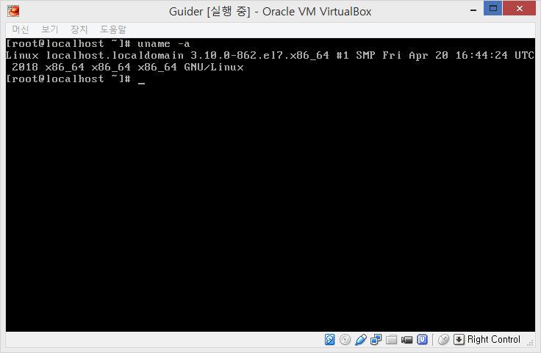
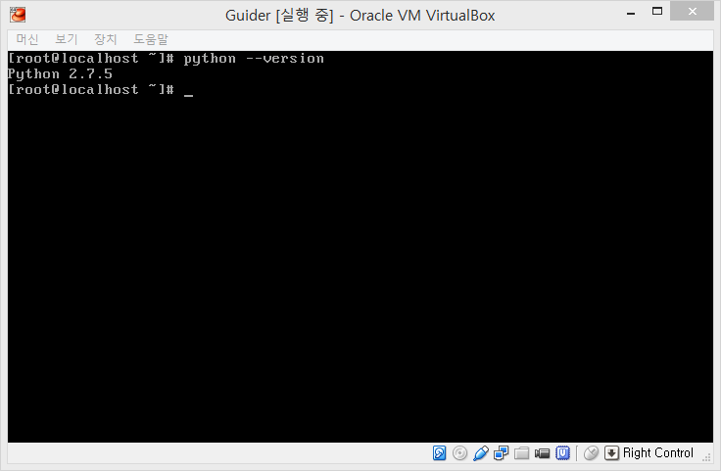
02
Guidier 설치 및 실행
Guider 설치방법 및 실행
Guider 설치방법
Guider 설치방법
② Guider 설치 조건을 확인합니다.
# uname –a
(kernel 버전 3.0 이상 확인)
# python --version
(python 설치 및 버전 확인 2.7 이상 확인)
Guider
System Management Monitoring

Slide 6
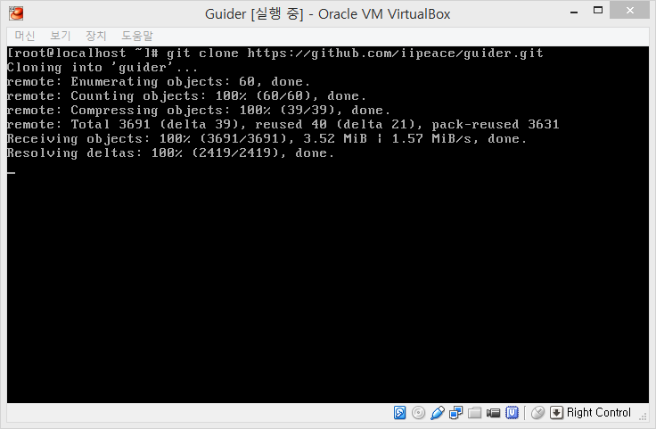
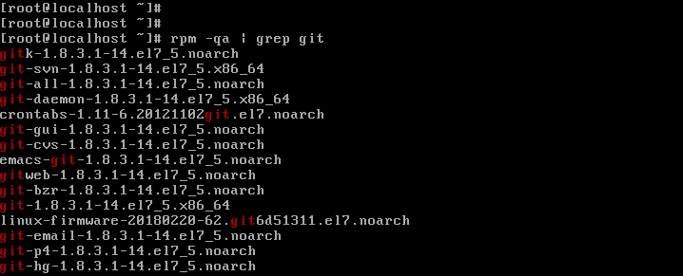
02
Guidier 설치 및 실행
Guider 설치방법 및 실행
Guider 설치방법
Guider 설치방법
③ Guider 를 설치합니다.
※ 공인NW(인터넷)으로 연결 되는지 확인 하십시오
- 확인방법
# ping 8.8.8.8
# git clone http://github.com/iipeace/guider.git
Guider
System Management Monitoring

Slide 7
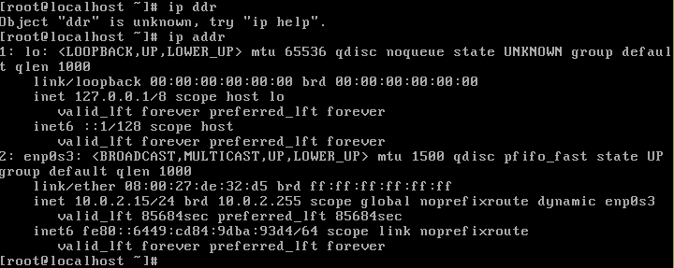
02
Guidier 설치 및 실행
Guider 설치방법 및 실행
Guider 설치방법
Guider 설치방법
③ Guider 를 설치 시 주의사항
※ 공인NW(인터넷)으로 연결 되는지 확인 하십시오
- 확인방법
# ping 8.8.8.8 명령어 수행
: 공인 연결이 되지 않은 경우 공인NW 연결되는 인터페이스를 확인하세요.
: NIC(Network Interface Card) 인터페이스가 활성화 되지 않은 경우 상태를 확인하고 활성화시켜주세요.
#ip addr (NW 인터페이스 상태 확인)
#if up [NIC명]
Guider
System Management Monitoring
공인NW 확인 방법
NW 인터페이스 활성화

Slide 8
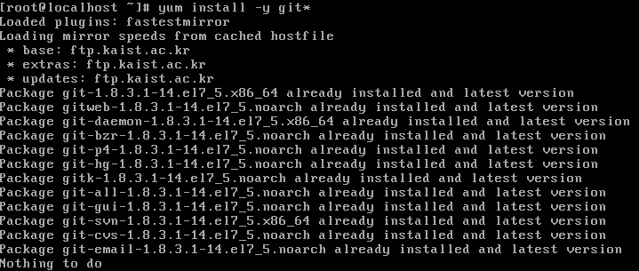
02
Guidier 설치 및 실행
Guider 설치방법 및 실행
Guider 설치방법
Guider 설치방법
③ Guider 를 설치 시 주의사항
※ Git 설치가 되어 있는 지 확인하세요.
- 확인방법
# rpm –qa | grep git
: 설치가 되어 있지 않다면 설치합니다.
# yum install –y git*
Guider
System Management Monitoring
Git 설치 확인 방법
Git 설치(설치 완료 시)

Slide 9
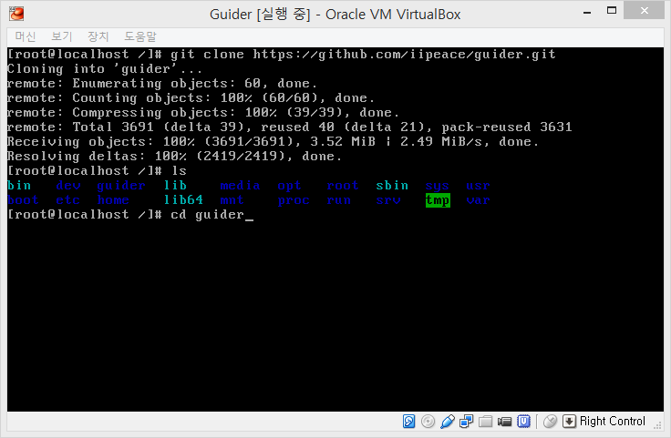
02
Guidier 설치 및 실행
Guider 설치방법 및 실행
Guider 설치방법
Guider 설치방법
④ Guider 설치 완료 확인합니다.
Guider
System Management Monitoring

Slide 10
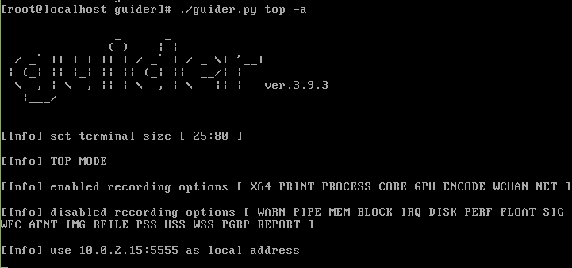
02
Guidier 설치 및 실행
Guider 설치방법 및 실행
Guider 실행
Guider 실행
⑤ Guider를 실행합니다.
# cd guider\gider (Guider 다운로드 된 디렉토리로 이동)
# ./guider.py top –a (Guider 실행)
Guider
System Management Monitoring

Slide 11
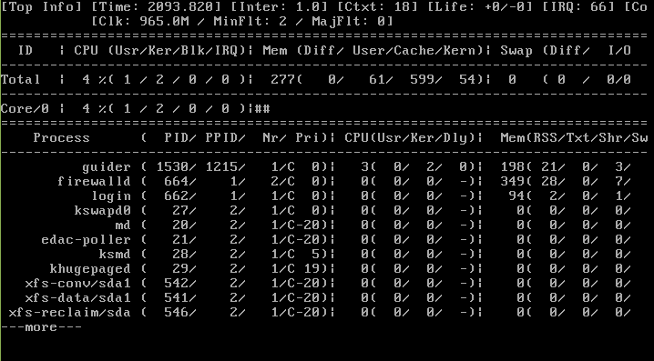
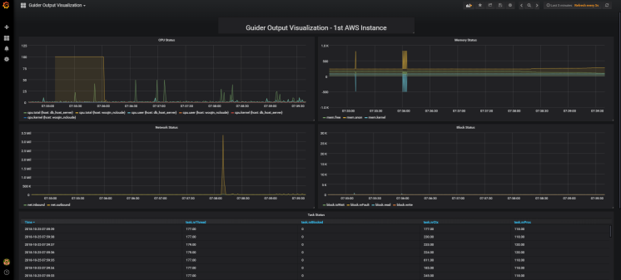
03
시각화
그라파나(Grafana)란?
그라파나(Grafana)란?
현재 Guider는 CLI(Command Line Interface)로 문자열을 통해 볼 수 있는 환경으로 여러 전산시스템을 모니터링 하는 것에 어려움이 있습니다.
그라파나(Grafana)는 분석 대시보드 공개소프트웨어로 InfluxDB를 포함한 다양한 DB를 실시간으로 시각화 할 수 있으며 쿼리문을 통해 그래프로 표현이 가능합니다.
이를 활용하여 한눈에 여러 전산시스템의 상태를 점검할 수 있는 대시보드를 구성할 수 있어 보다 효과적인 모니터링 체계를 만들 수 있습니다.
Guider CLI 실행화면
그라파나 실행 화면
Guider
System Management Monitoring

Slide 12
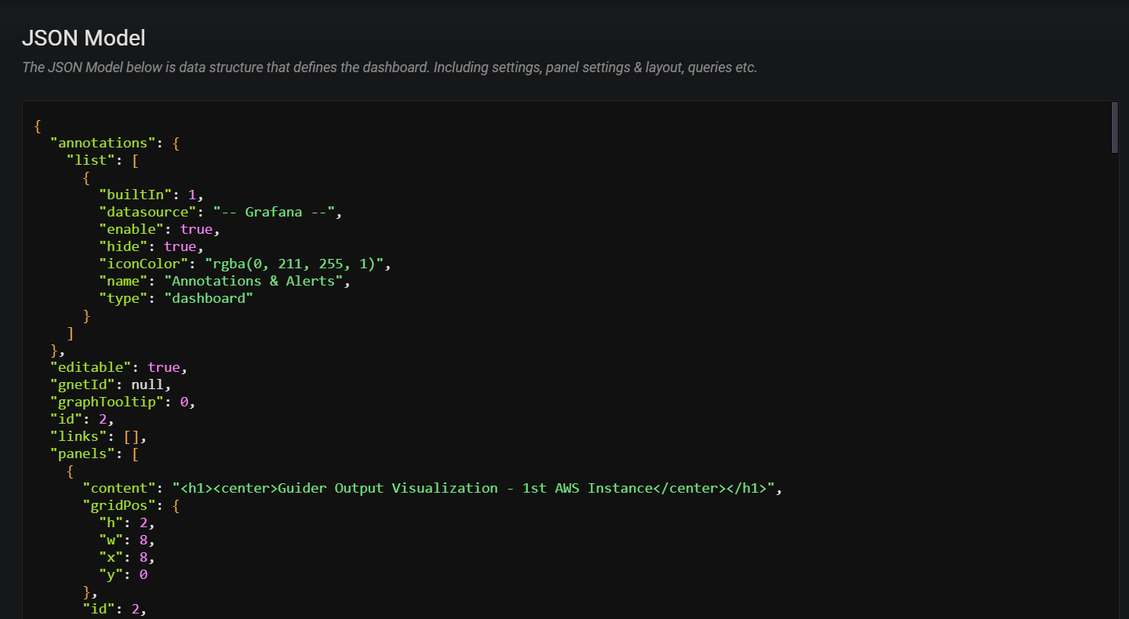
03
시각화
그라파나(Grafana)란?
그라파나(Grafana)란?
그라파나(Grafana)는 JSON 형식의 데이터를 이용하여 Config 설정을 통해 데이터 변경이 가능합니다.
Guider
System Management Monitoring

Slide 13
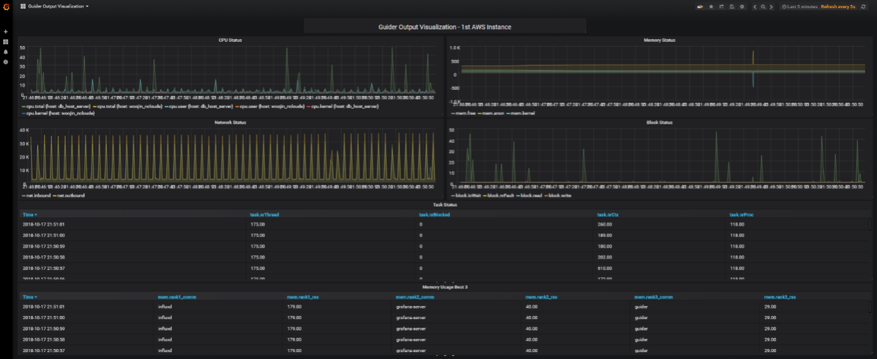
03
시각화
Dashboard 구성
대시보드 구성
대시보드에서는 아래와 같이 CPU, Memory, Network, DISK 성능에 대한 모니터링을 할 수 있습니다.
CPU 상태 모니터링
Memory 상태 모니터링
Network 상태 모니터링
Disk I/O 상태 모니터링
Guider
System Management Monitoring

Slide 14
03
시각화
시스템 모니터링 항목
모니터링 항목 소개
대시보드에서는 아래와 같이 CPU, Memory, Network, DISK 성능에 대한 모니터링을 할 수 있습니다.
CPU 상태 모니터링
Memory 상태 모니터링
Cpu.total CPU 전체 사용률(%)
Cpu.user CPU 유저별 사용률(%)
Cpu.kernel CPU Kernel 사용률(%)
Mem.free Memory 할당 가능량(MB)
Mem.anon
Mem.kernel Memory Kernel 사용량(MB)
Network 상태 모니터링
Disk I/O 상태 모니터링
Block.iowait Block 인입/반출대기(MB)
Block.read Block 읽기속도(MB)
Block.write Block 쓰기속도(MB)
Net.inbound 인입 트래픽(Bytes)
Net.outbound 유출 트래픽(Bytes)
Guider
System Management Monitoring

Slide 15
03
시각화
시스템 모니터링 구성
시스템 모니터링 구성
모니터링 대상 서버
Guider
서버
DB데이터 수집
(시스템 데이터)
Guider
서버
사람
Guider
모니터링 서버
(Grafana)
시각화
서버
Guider
서버
Guider
서버
.
.
.
Guider
System Management Monitoring

Slide 16
03
시각화
시스템 모니터링 구성
등록 및 사용방법
모니터링 서버에 등록된 된 서버로 DB 데이터를 전송하여 모니터링이 가능합니다.
Guider
System Management Monitoring

Slide 17
04
참고
네이버 클라우드 서버 사용법
가상서버 생성
과거에는 물리적인 서버를 구매해서 서버를 구축하였으나Amazon AWS, Microsoft Azure와 같이 실제 서버를 구입하지 않아도 가상으로 인프라를 제공하는 업체들이 있습니다.
국내 여러 업체에서도 가상 인프라 제공하는 사업을 진행 하고 있으며 그 중 네이버 가상 서버 생성 방법에 대한 소개입니다.
(가입 시 Micro서버를 1년간 무료로 사용할 수 있습니다.)
Guider 설치 및 사용 실습에 활용하실 수 있으며, Vmware, VirtualBox 등 하이버바이저를 통해서도 사용해보실 수 있습니다.
Guider
System Management Monitoring

Slide 18
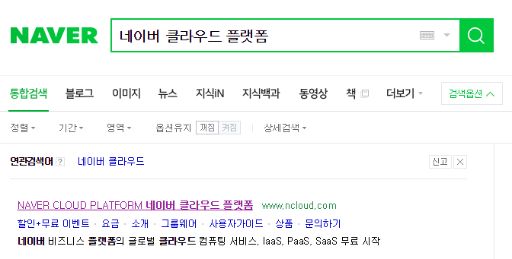
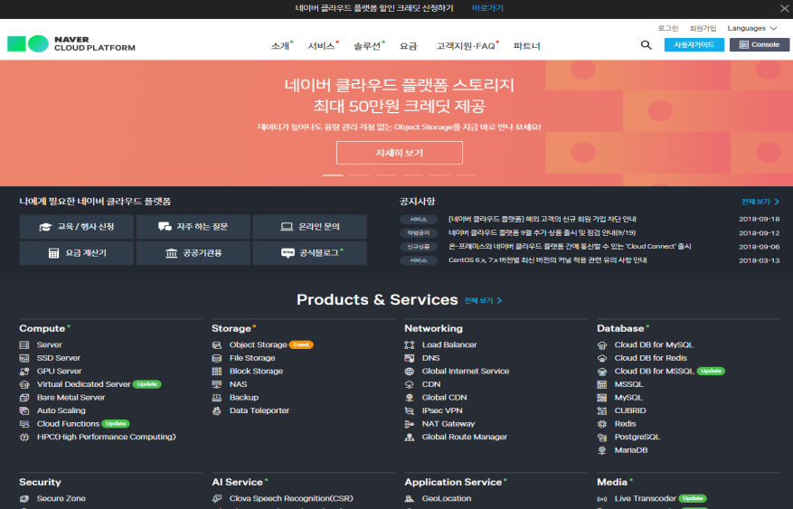
04
참고
네이버 클라우드 서버 사용법
가상서버 생성
① 네이버 클라우드 플랫폼 웹 사이트 접속하기
네이버에서 ‘네이버 클라우드 플랫폼’ 검색하여 접속합니다. (https://www.ncloud.com/)
접속
Guider
System Management Monitoring

Slide 19
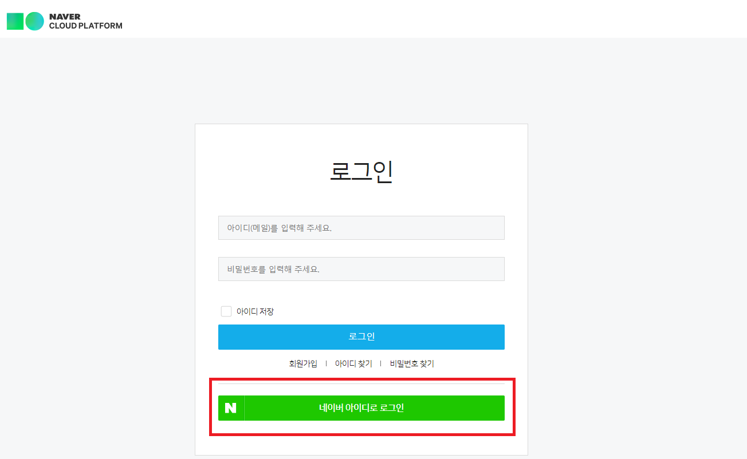
04
참고
네이버 클라우드 서버 사용법
가상서버 생성
② 네이버 클라우드 플랫폼 회원가입하기
네이버 계정이 있다면 네이버 계정으로 로그인이 가능합니다
(※ 회원가입을 클릭하여 별도로 회원가입 절차를 거쳐서 사용도 가능!!!)
Guider
System Management Monitoring

Slide 20
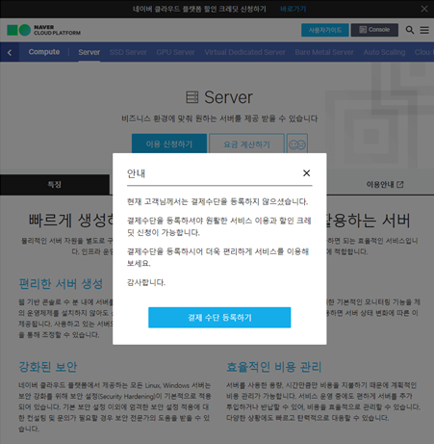
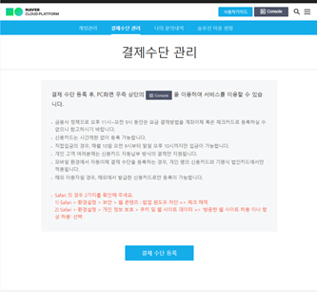
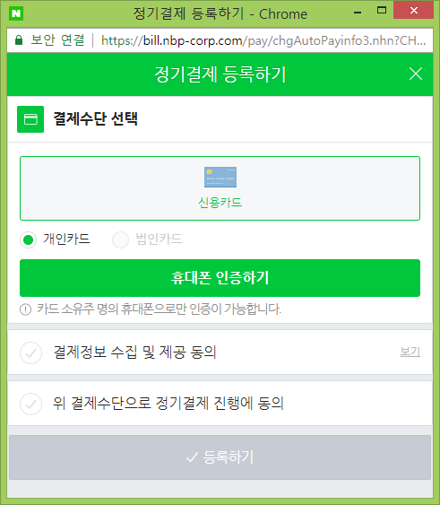
04
참고
네이버 클라우드 서버 사용법
가상서버 생성
③ 결제수단을 등록하기
아래 과정을 통해서 결제 수단을 등록합니다.
(※결제 수단이 등록되어야 Micro 타입 서버를 1년간 무료로 사용이 가능함)
Guider
System Management Monitoring

Slide 21
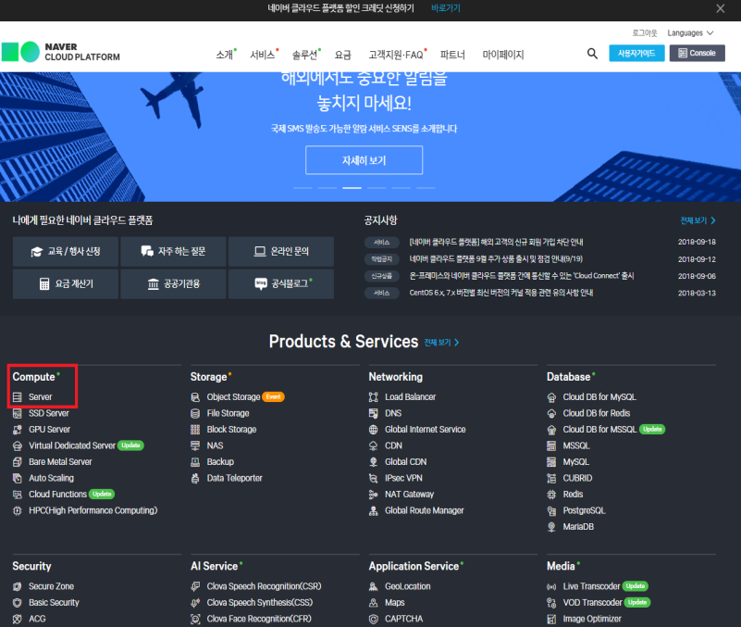
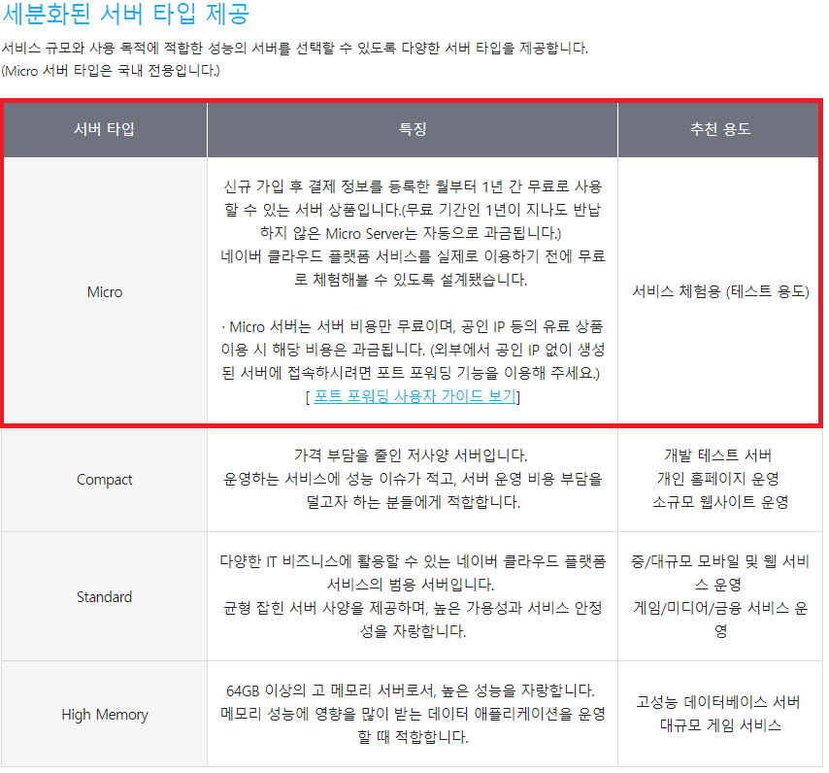
04
참고
네이버 클라우드 서버 사용법
가상서버 생성
④ 가상서버 타입 확인하기
Compute 부분의 Server를 선택합니다.
※서버 타입 확인
Micro 타입 서버는 1년간 무료로 이용
1년 사용 후 미반납 시 자동으로 과금
Guider
System Management Monitoring

Slide 22
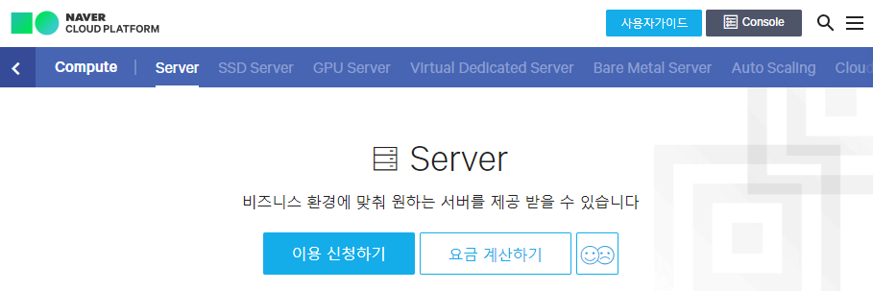
04
참고
네이버 클라우드 서버 사용법
가상서버 생성
⑤ 서버 이용신청하기
이용 신청하기 버튼을 클릭합니다.
Guider
System Management Monitoring

Slide 23
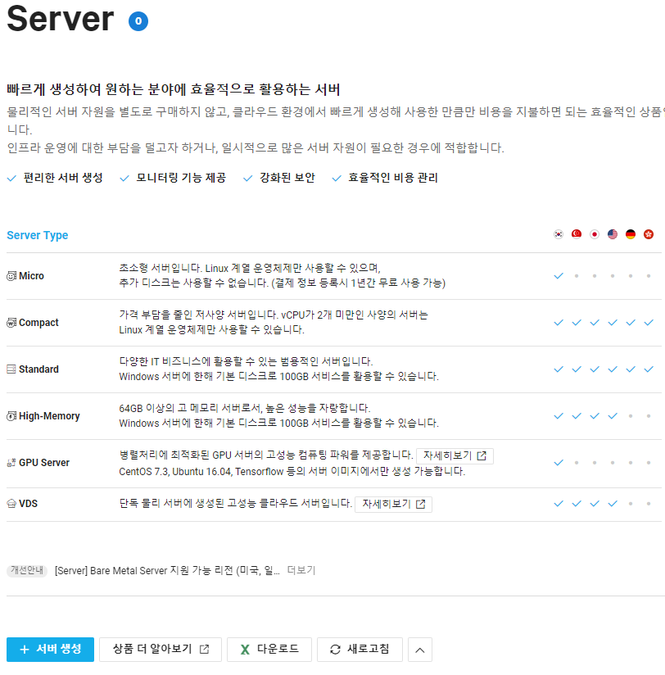
04
참고
네이버 클라우드 서버 사용법
가상서버 생성
⑥ 서버 생성하기(1~5단계)
1. 서버 이미지 생성하기
아래 서버 타입을 확인하시고 서버 생성 버튼을 눌러주세요
Guider
System Management Monitoring

Slide 24
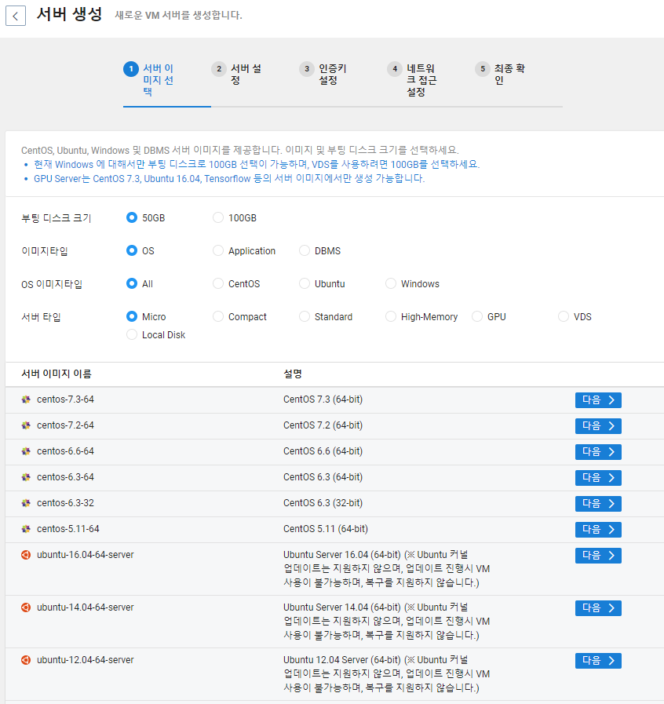
04
참고
네이버 클라우드 서버 사용법
가상서버 생성
⑥ 서버 생성하기(1~5단계)
부팅 디스크 크기, 이미지 타입을 선택하시고
특히 서버 타입이 기본으로 Standard로 되어 있으므로
과금을 원치 않으시는 분들은 Micro로 변경 필수
서버 이미지는 리눅스(CentOS, ubuntu) 버전 별 선택 가능
원하는 버전을 확인한 후 다음 버튼을 클릭합니다.
Guider
System Management Monitoring

Slide 25
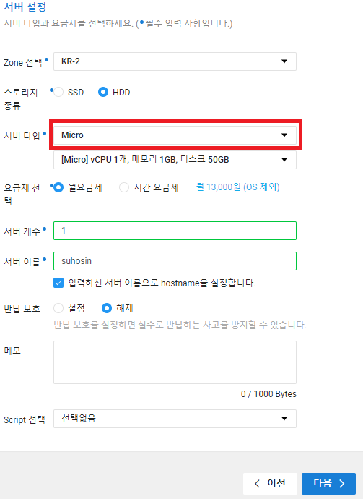
04
참고
네이버 클라우드 서버 사용법
가상서버 생성
⑥ 서버 생성하기(1~5단계)
2. 서버 설정하기
서버 타입을 Micro로 선택하고 서버 이름을 설정하세요.
Guider
System Management Monitoring

Slide 26
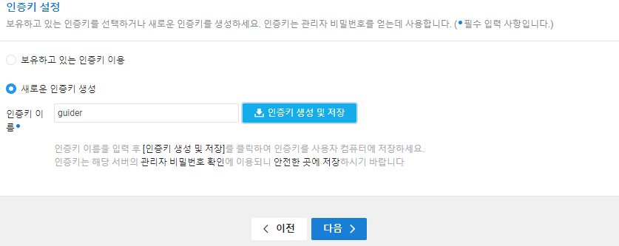

04
참고
네이버 클라우드 서버 사용법
가상서버 생성
⑥ 서버 생성하기(1~5단계)
3. 인증키 설정하기
보유하고 있는 인증키가 없으므로 새로운 인증키를 생성합니다.
새로운 인증키 생성을 클릭하면 아래와 같이 이름을 작성하는 입력창이 생기고 이름을 입력한 후 인증키 생성 및 저장 버튼을 누르면 키가 다운로드 됩니다.
인증키 파일
인증키가 다운로드 된 것을 확인하면 다음 버튼을 누릅니다.
Guider
System Management Monitoring

Slide 27
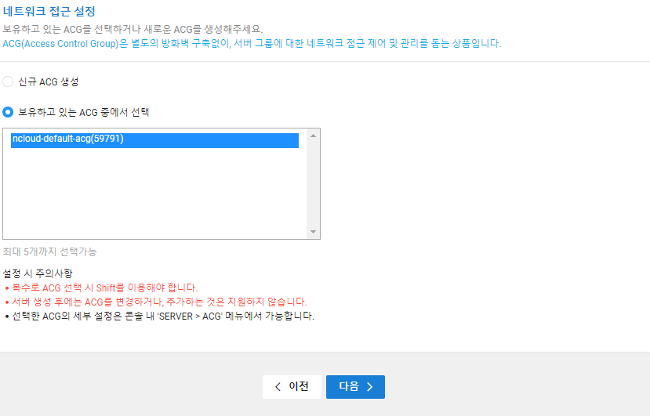
04
참고
네이버 클라우드 서버 사용법
가상서버 생성
⑥ 서버 생성하기(1~5단계)
4. 네트워크 접근 설정하기
ACG 설정이 있는데 default로 선택합니다.
※ACG란 네이버 클라우드 플랫폼에서 제공하는 방화벽으로 생성한 서버 접근에 대해서 통제하는 역할을 수행합니다.
Guider
System Management Monitoring

Slide 28
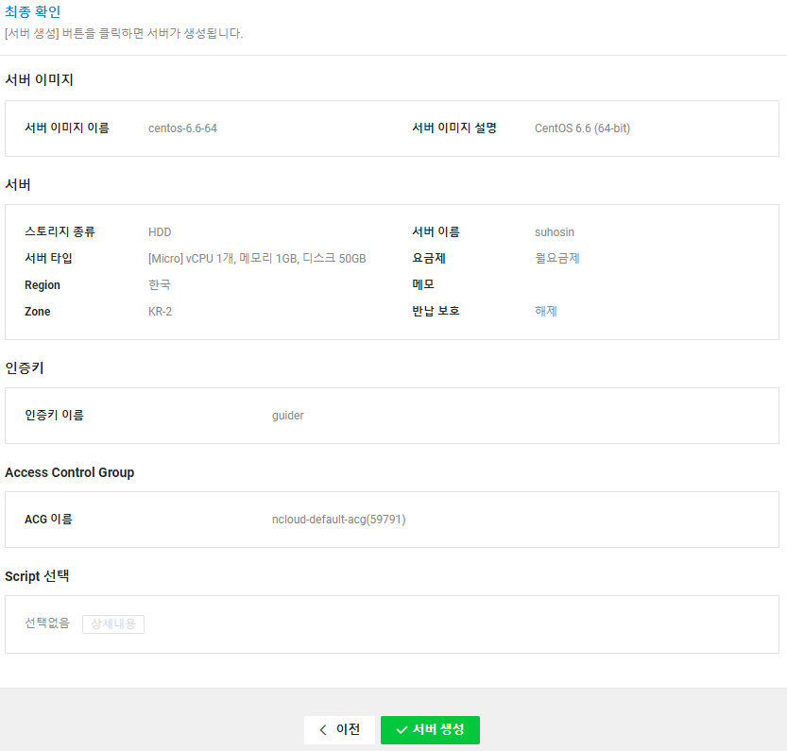
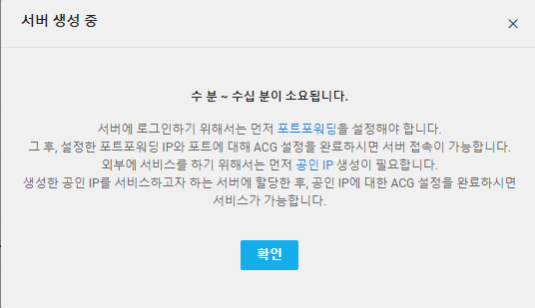
04
참고
네이버 클라우드 서버 사용법
가상서버 생성
⑥ 서버 생성하기(1~5단계)
5. 최종확인 후 서버 생성하기
지금까지 선택한 내용들을 확인한 후 서버를 생성합니다.
Guider
System Management Monitoring

Slide 29
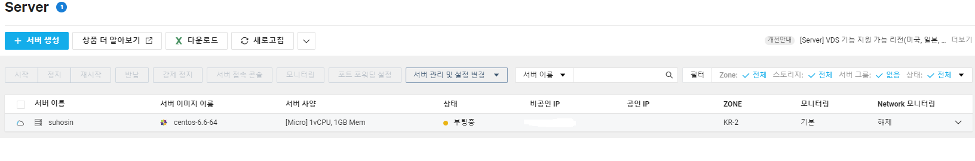
04
참고
네이버 클라우드 서버 사용법
가상서버 생성
⑥ 서버 생성하기(1~5단계)
6. 가상서버 생성 완료하기
서버 생성이 완료되었습니다.
서버 상태를 보면 부팅중 ▶ 설정중 ▶ 운영중으로 표시되며 운영중으로 표시되면 사용 가능하도록 가상 서버가 준비 완료되었음을 의미합니다.
생성이 완료되면 가상서버에 IP가 할당되는데 이는 서버 접속 시에 필요하므로 꼭 기억하도록 합니다.
Guider
System Management Monitoring

Slide 30
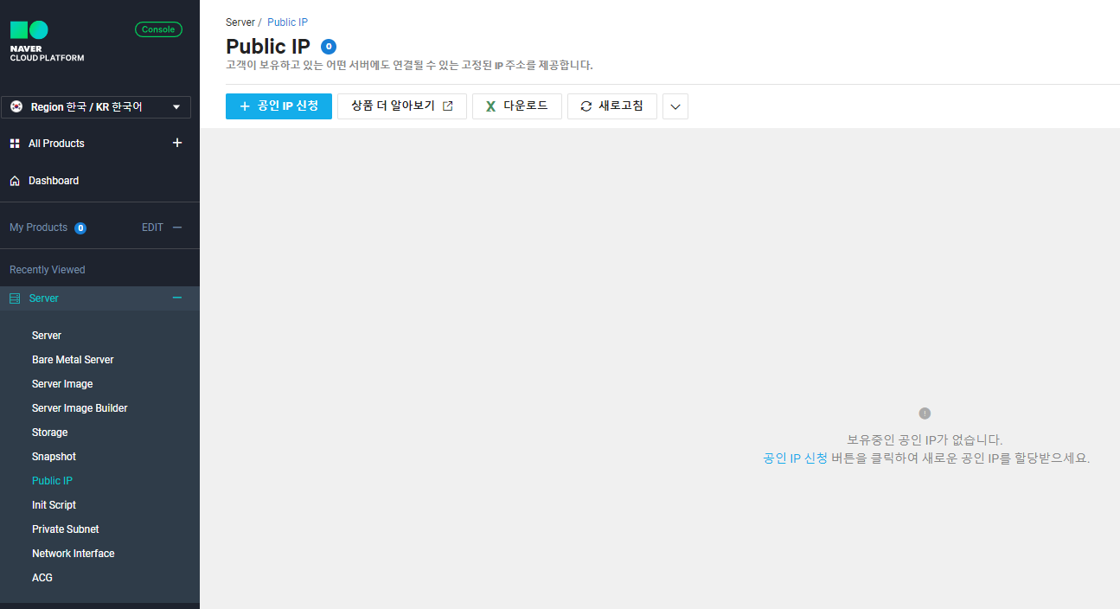
04
참고
네이버 클라우드 서버 사용법
가상서버 생성
⑦ 공인 IP 할당받기 (※ 공인IP할당은 유료이며, 포트포워딩 설정을 통해서도 접속 가능함)
가상 서버에 접속하기 위해서는 공인IP를 할당 받아야 합니다.
Server에 Public IP를 선택하여 화면 이동한 후 공인IP신청 버튼을 클릭합니다.
Guider
System Management Monitoring

Slide 31
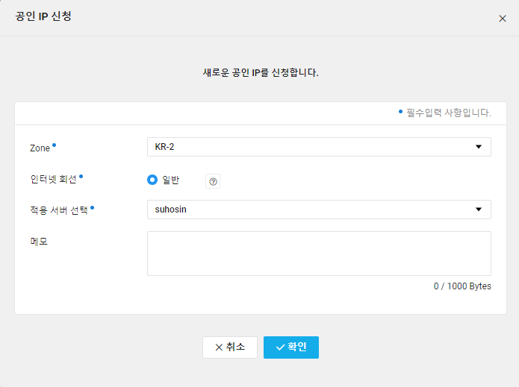
04
참고
네이버 클라우드 서버 사용법
가상서버 생성
⑦ 공인 IP 할당받기 (※ 공인IP할당은 유료이며, 포트포워딩 설정을 통해서도 접속 가능함)
공인 IP를 할당받을 서버를 선택하는 화면에서 위에서 생성한 서버를 선택한 후 확인 버튼을 클릭하여 공인 IP할당을 받습니다.
Guider
System Management Monitoring

Slide 32
04
참고
네이버 클라우드 서버 사용법
가상서버 생성
⑦ 공인 IP 할당받기 (※ 공인IP할당은 유료이며, 포트포워딩 설정을 통해서도 접속 가능함)
가상 서버에 할당된 공인 IP를 확인합니다.
Guider
System Management Monitoring

Slide 33
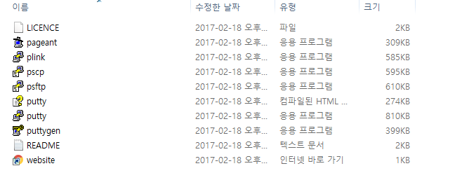
04
참고
네이버 클라우드 서버 사용법
가상서버 생성
⑧가상서버 접속하기(1~4단계)
1. 가상서버 접속 툴(Putty) 설치하기
가상 서버에 접속하기 위해서는 접속 툴이 필요합니다.
네이버에서 무료 접속 툴인 Putty를 다운로드 받아 설치합니다.
Guider
System Management Monitoring

Slide 34
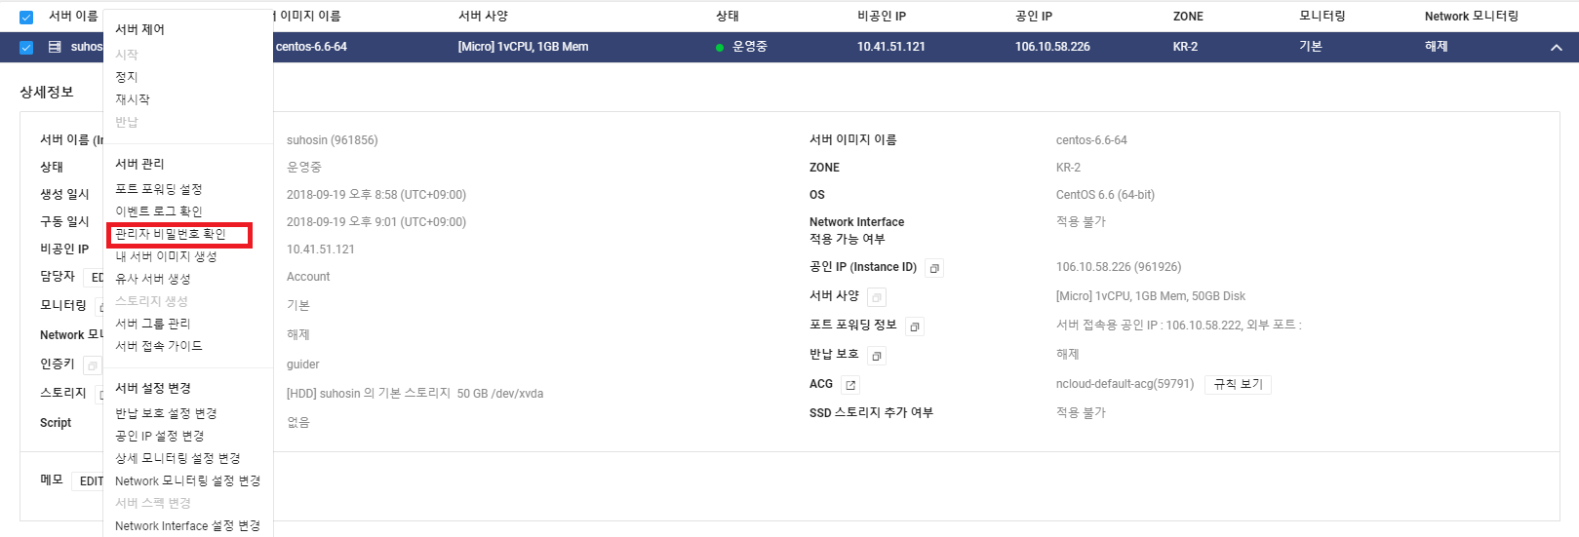
04
참고
네이버 클라우드 서버 사용법
가상서버 생성
⑧가상서버 접속하기(1~4단계)
2. 서버 비밀번호 확인하기
서버에 접속할 비밀번호를 확인해야 합니다.
네비어 클라우드 웹사이트에서 마우스 오른쪽 버튼 클릭 후 메뉴에서 “관리자 비밀번호 확인”을 클릭합니다.
Guider
System Management Monitoring

Slide 35
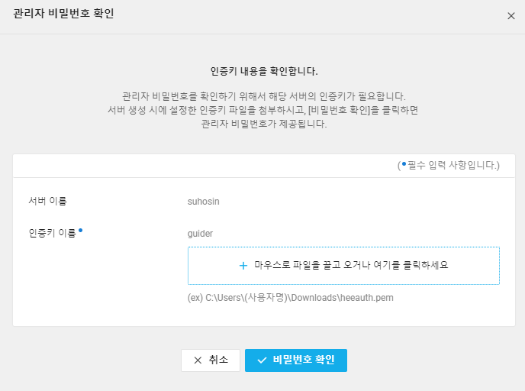
04
참고
네이버 클라우드 서버 사용법
가상서버 생성
⑧가상서버 접속하기(1~4단계)
2. 서버 비밀번호 확인하기
위 창에서 가상서버 생성 시 만들어진 인증키(.pem)파일을 마우스로 드래그한 후 비밀번호 확인 버튼을 누릅니다.
Guider
System Management Monitoring

Slide 36
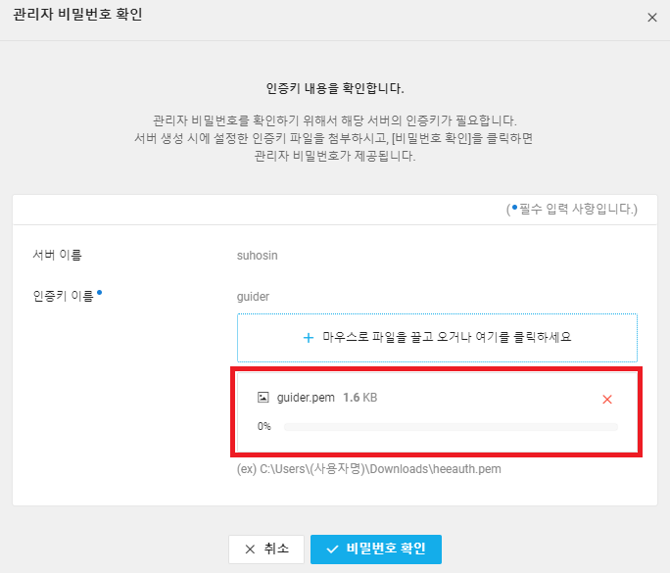
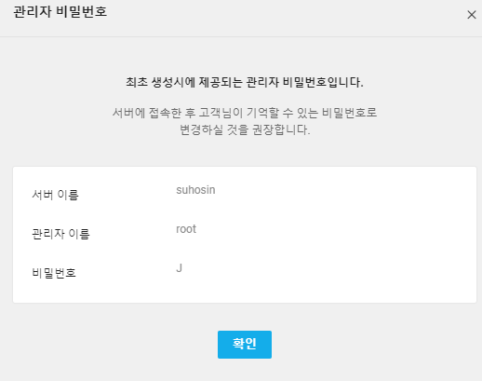
04
참고
네이버 클라우드 서버 사용법
가상서버 생성
⑧가상서버 접속하기(1~4단계)
2. 서버 비밀번호 확인하기
계정은 root이며 비밀번호를 확인합니다.
Guider
System Management Monitoring

Slide 37
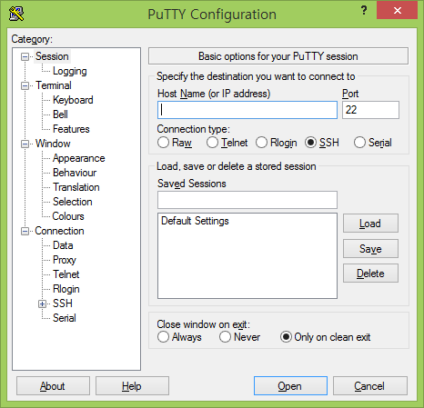
04
참고
네이버 클라우드 서버 사용법
가상서버 생성
⑧가상서버 접속하기(1~4단계)
3. 서버 접속하기
서버에 접속하기 위해 putty를 실행하고 Host Name(or IP address)에 IP는 할당받은 공인IP를 작성하고 Open 버튼을 클릭합니다.
Guider
System Management Monitoring

Slide 38

04
참고
네이버 클라우드 서버 사용법
가상서버 생성
⑧가상서버 접속하기(1~4단계)
3. 서버 접속하기
login as : 가 표시되는데 이곳에 root라고 입력한 후 엔터키를 누르면 비밀번호 입력란이 표시됩니다.
Guider
System Management Monitoring

Slide 39
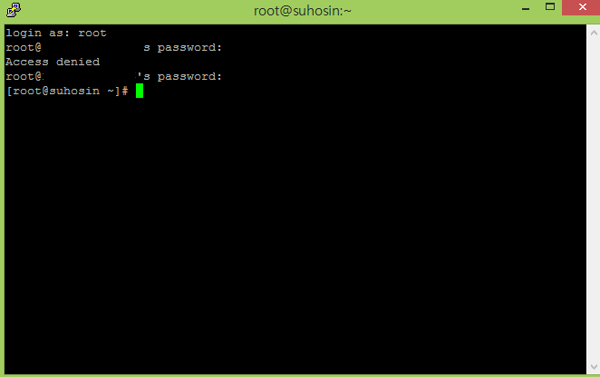
04
참고
네이버 클라우드 서버 사용법
가상서버 생성
⑧가상서버 접속하기(1~4단계)
3. 서버 접속하기
관리자 비밀번호 확인에서 확인한 비밀번호를 입력후 엔터키를 치면 정상적으로 서버에 접속하게 됩니다.
(※주의 : 대소문자 구분이 필요하며 비밀번호 오입력할 경우 Access denied 표시됩니다.)
Guider
System Management Monitoring

